Slide 1



Engenharia de Software
Trabalho Prático – Etapa II
Andrei Pochmann Koenich
Luís Dias Ferreira
Pedro Company Beck
Título do capítulo
Curso de Ciência da Computação
Semestre 2022/02

Slide 2
Descrição do Negócio - TriBike

Slide 3
Descrição do Negócio – Objetivos
O sistema TriBike visa permitir que as pessoas realizem o aluguel de bicicletas de forma prática.
A plataforma também possui o intuito de facilitar o deslocamento urbano para os estudantes, diminuindo o impacto financeiro.

Slide 4
Descrição do Negócio – Funcionamento Básico
O sistema funciona com uma aplicação web, disponível na internet via navegador.
As bicicletas disponíveis para aluguel são exibidas para os potenciais locadores com base na localização geográfica do locatário e do potencial locador.

Slide 5
Descrição do Negócio - Atores
Locador: indivíduo que utiliza o sistema com o objetivo de alugar alguma bicicleta, após consultar as bicicletas disponibilizadas por um locatário. Caso seja comprovadamente um estudante, possuirá desconto no aluguel.

Slide 6
Descrição do Negócio - Atores
Locatário: indivíduo que utiliza o sistema para fornecer as bicicletas para aluguel, obtendo dessa forma um valor. Parte desse valor será cobrado como uma taxa de comissão e direcionado à plataforma.

Slide 7
Descrição do Negócio - Atores
Administrador: indivíduo que possui liberdade para remover bicicletas disponíveis para aluguel do sistema, além de encerrar o cadastro de locadores ou locatários.

Slide 8
Estilo Arquitetural Escolhido

Slide 9
Estilo Arquitetural Escolhido
Tecnologias utilizadas:
Backend: Java (Spring Boot)
Frontend: HTML + CSS + JS
Banco de dados: PostgreSQL

Slide 10
Estilo Arquitetural Escolhido
Classes do sistema:
Entity: Entidades que são salvas no banco
DTO: Objetos de transferência de dados
Repository: Comunicam com o banco de dados
Service: Manipulação dos dados das entidades
Controller: Recebe comandos de um front-end

Slide 11
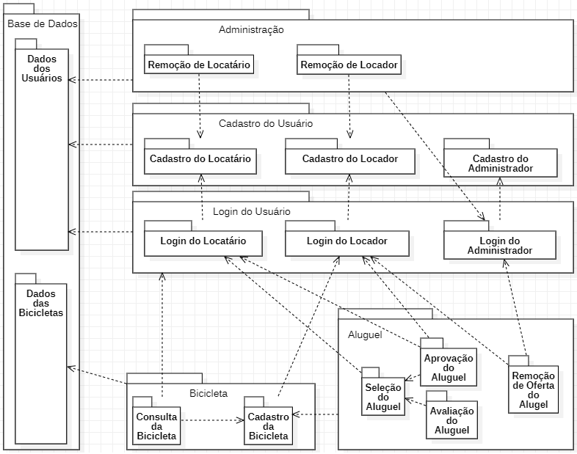
Diagrama de Pacotes

Slide 12
Implementação dos Casos de Uso

Slide 13
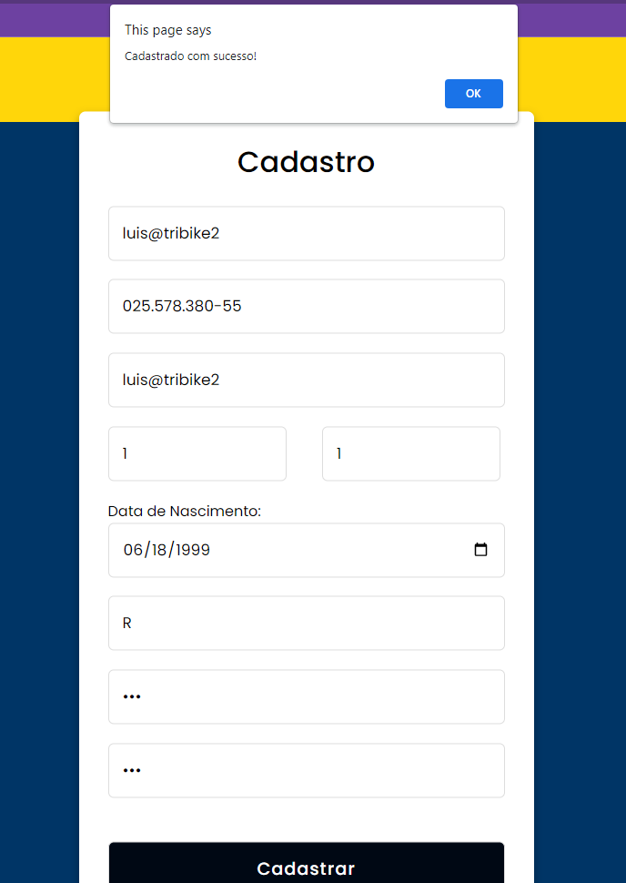
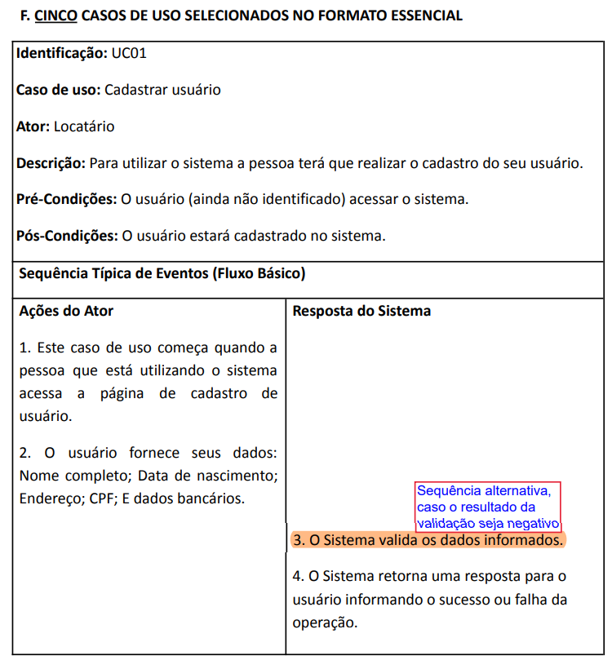
Implementação dos Casos de Uso

Slide 14
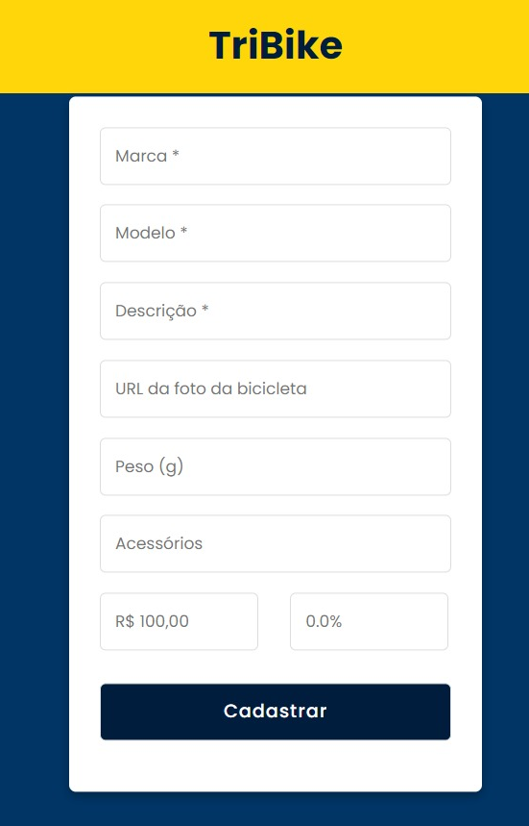
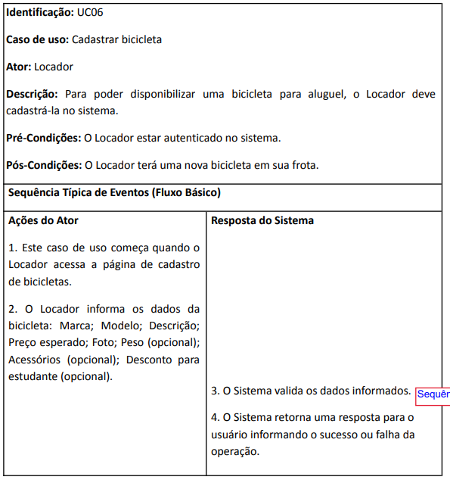
Implementação dos Casos de Uso

Slide 15
